Slide 1
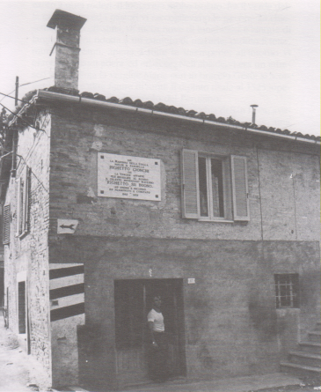
Casa ove il 15 aprile 1857 ncque Federico Cionchi, S. Luca di Montefalco, Perugia

Slide 2
« Mamma, laggiù, una femmina mi ha parlato «.
Apparizione della Madonna a Righetto.
Disegno di C. Musio

Slide 3
Stendardo dell’incoronazione, nel 50° delle apparizini.

Slide 4
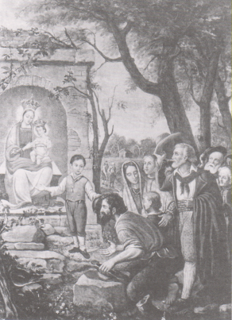

Slide 5
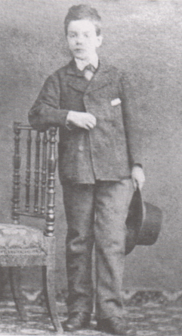
Federico Cionchi, ospite, in divisa, all’ospizio Tata Giovanni, Roma

Slide 6
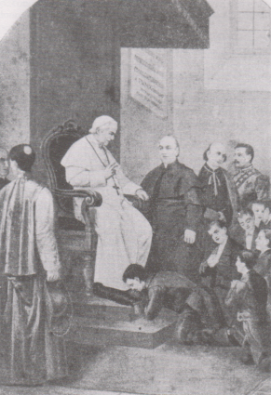
Nel 1869, Federico Cionchi incontra Pio IX in visita all’Istituto Tata Giovanni

Slide 7
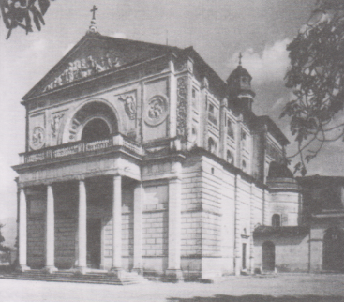
Santuario della Madonna della Stella

Slide 8
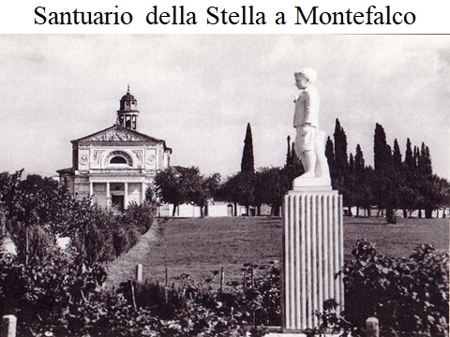

Slide 9
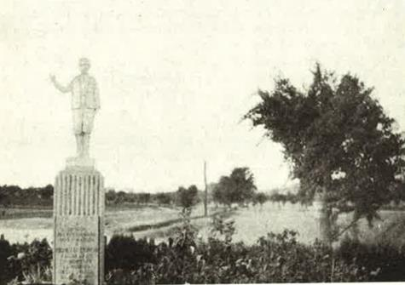

Slide 10
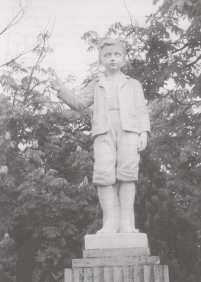
Monumento a Righetto, nel 1.o centenari0 della sua nascita, 1957

Slide 11
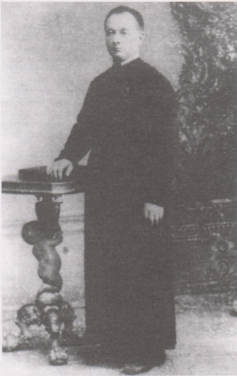
Federico Cionchi veste l’abito somasco in S. Maria in Aquiro, Roma, il 28 novembre 1880.

Slide 13
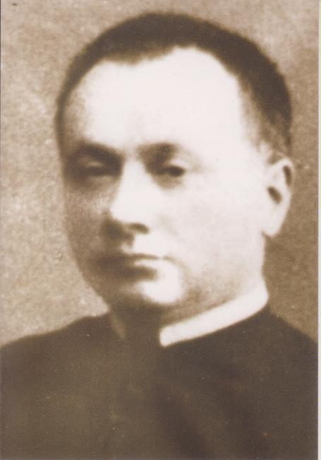

Slide 15
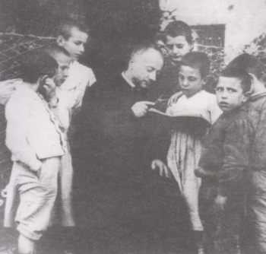
Fr. Federico Cionchi insegna il catechismo

Slide 16
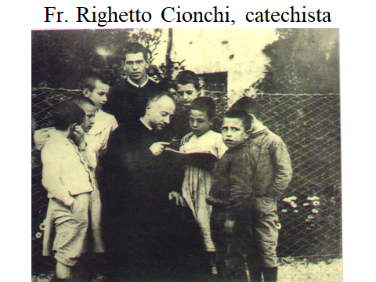

Slide 17
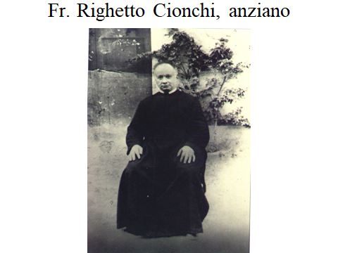

Slide 18
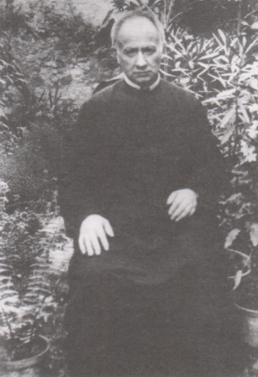
Fr. Federico Cionchi, malato di tumore, nel giardino di S. Maria Maggiore, Treviso

Slide 19
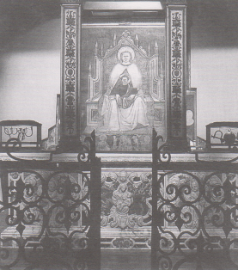
S. Maria Maggiore, Treviso, Tempietto della Madonna

Slide 20
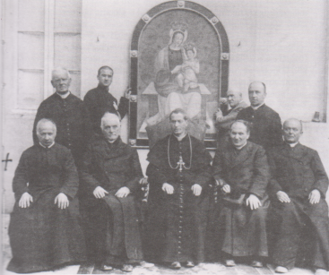
Commissione che accerta l’autenticità delle visioni di Fr. Righetto
( seduto, a sinistra ), Spoleto 28 novembre 1914

Slide 21
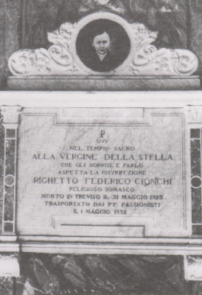
Il 1.o maggio 1932, la salma di Fr. Righetto Cionchi, riesumata dal cimitero di Treviso, è trasportata al
Santuario della Madonna della Stella

Slide 22
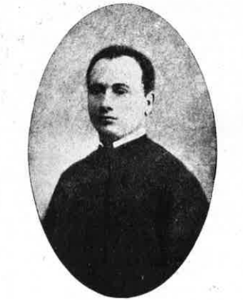
Riv. Congr. fasc. 46, 1932, pag, 223-224,
La traslazione della salma di Righetto Cionchi al Santuario della Madonna della Stella.

